Slide 1
第二章 材料的结构
一、晶体结构的基本概念
二、金属的晶体结构
1、纯金属的晶体结构
2、实际金属的晶体结构
3、合金的晶体结构（见P40合金相结构 ）

Slide 2
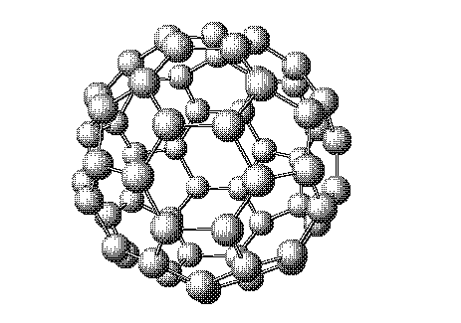
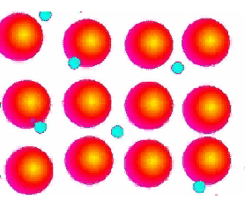
物质由原子、分子或者离子组成。
原子、分子或者离子的结合方式和排列方式决定了物质的性能。
原子、分子或者离子之间的结合力称为结合键。
原子、分子或者离子的具体组合状态称为结构。
金属键
C₆₀

Slide 3
一、晶体结构的基本概念
1、晶体与非晶体
晶体：指原子呈规则排列的固体，具有各向异性，
常态下金属主要以晶体形式存在。
非晶体：指原子呈无序排列的固体。

Slide 4
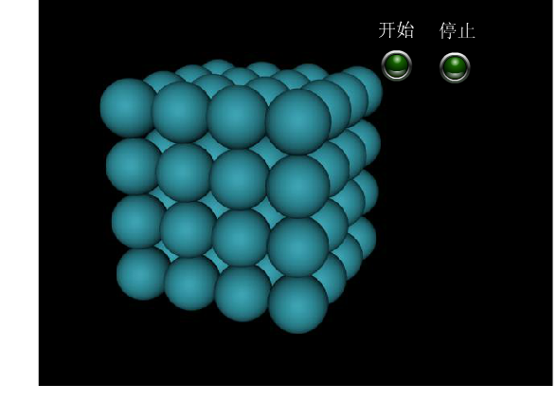
2、晶格与晶胞
⑴ 原子的中心称结点。
由结点形成的空间点的阵列称空间点阵。
用假想的直线将结点连接起来所形成的三维空间格架称晶格。
。

Slide 5

⑵ 晶胞：代表原子排列规律的最小几何单元。
⑶ 晶格常数：
晶胞各棱边的尺寸 a、b、c；各棱边夹角用α、β、γ表示。
立方
六方
⑷ 晶系：
根据晶胞参数不同，将晶体分为七种晶系，90%以上的金属具有立方晶系和六方晶系。
立方晶系：a=b=c，α=β=γ=90°
六方晶系：a₁=a₂=a₃≠ c，α=β=90°，γ=120°
四方
菱方
正交
单斜
三斜

Slide 6
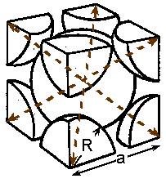
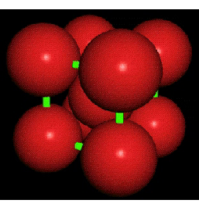
⑸ 原子半径：晶胞中原子密度最大方向上相邻原子间距的一半。
⑹ 晶胞原子数：一个晶胞内所包含的原子数目。
⑺ 致密度：晶胞中原子本身所占的体积百分数。

Slide 7
二、金属的晶体结构
1、纯金属的晶体结构
常见纯金属的晶格类型有体心立方(bcc)、面心立方(fcc)和密排六方(hcp)晶格。

Slide 8
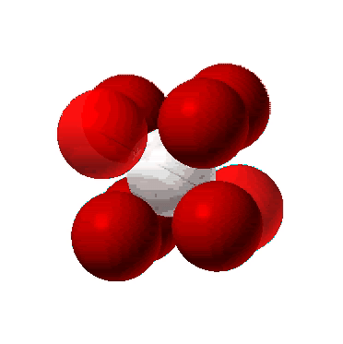
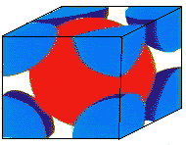
⑴ 体心立方晶格

Slide 9
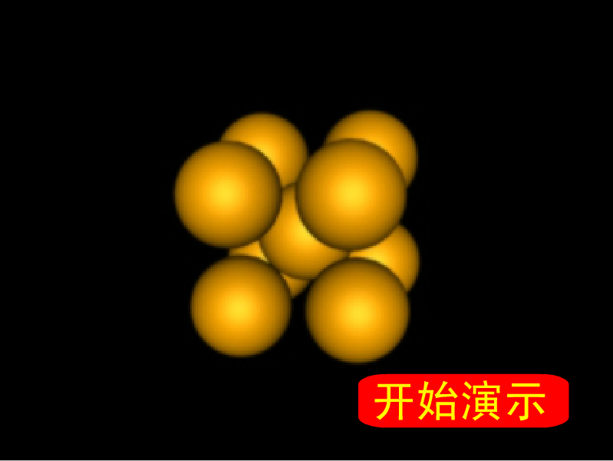
体心立方晶格

Slide 10
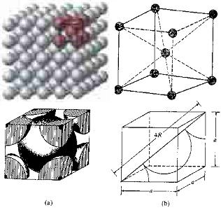
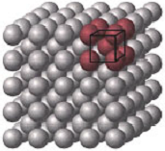
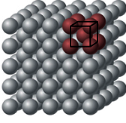
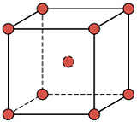
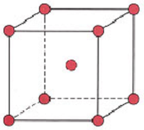
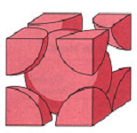
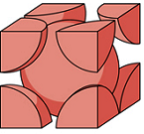
晶格常数：a(a=b=c)
原子半径：
原子个数：2
致密度：0.68
常见金属：α-Fe、Cr、W、Mo、V、Nb等

Slide 11
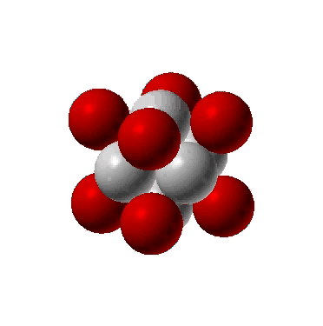
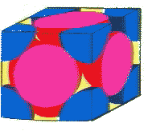
⑵ 面心立方晶格

Slide 12
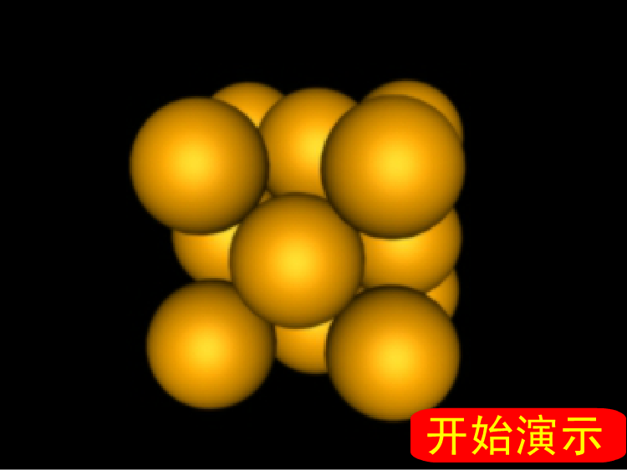
面心立方晶格

Slide 13
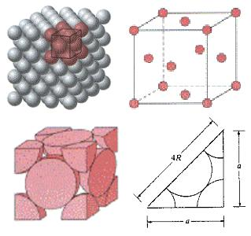
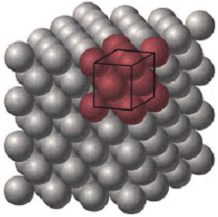
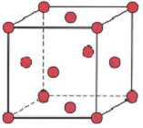
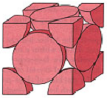
晶格常数：a
2
原子半径
：
r
=
a
4
原子个数：4
致密度：0.74
常见金属： γ-Fe、Ni、Al、Cu、Pb、Au等

Slide 14
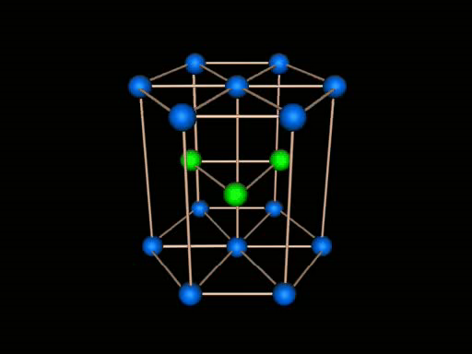
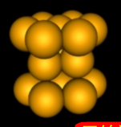
⑶ 密排六方晶格

Slide 15
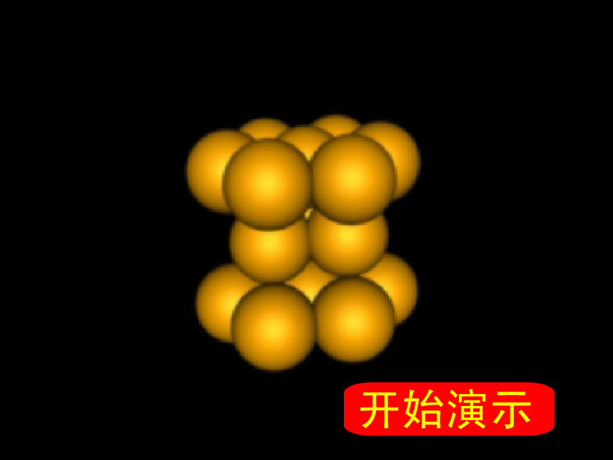
密排六方晶格

Slide 16
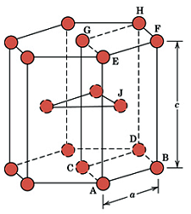
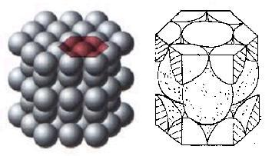
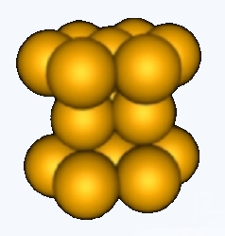
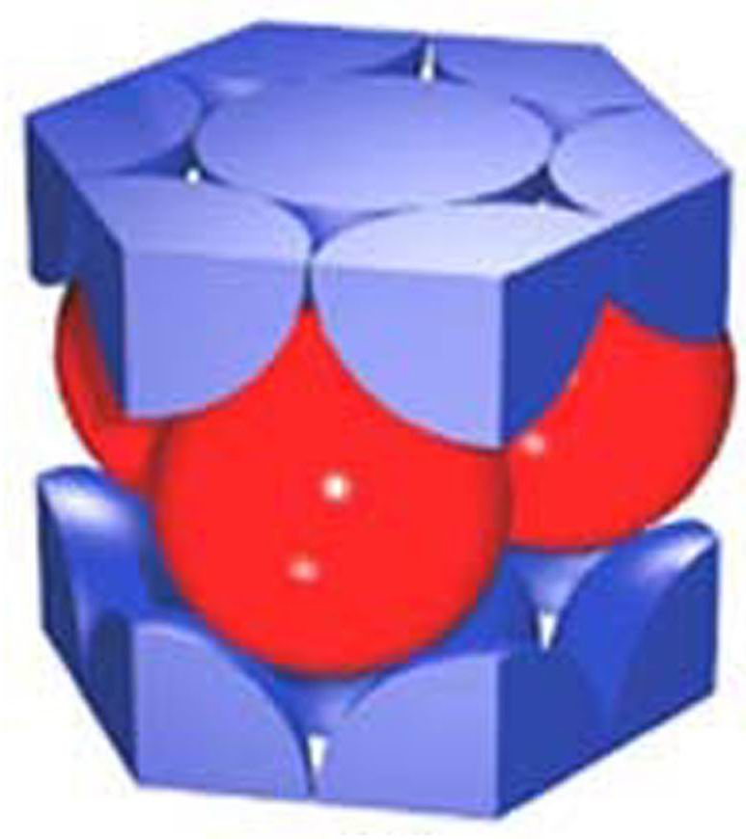
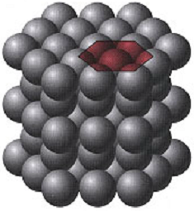
晶格常数：底面边长 a 、高 c， c/a=1.633
原子半径:
r=0.5a
原子个数：6
致密度：0.74
常见金属： Mg、Zn、 Be、Cd等

Slide 17
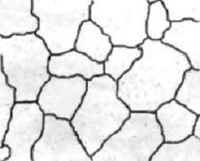
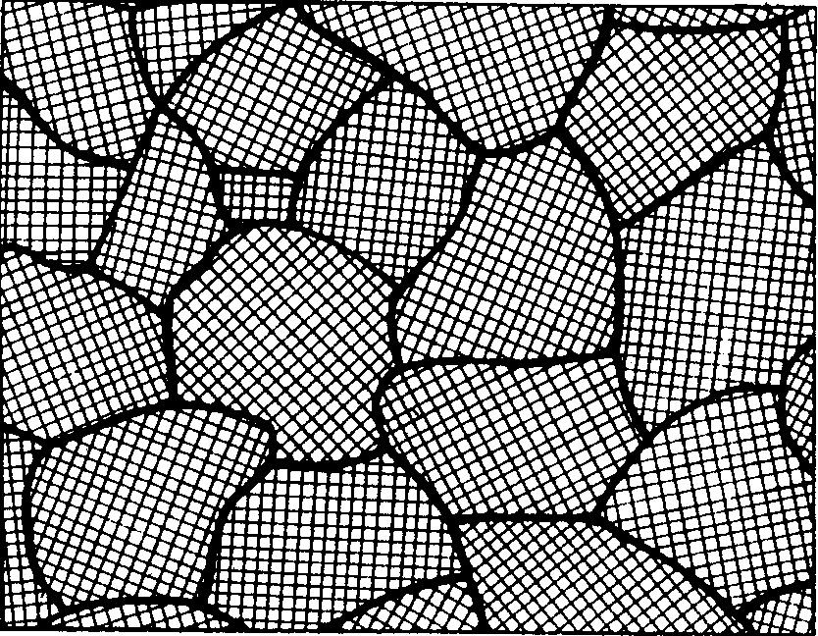
2、实际金属的晶体结构
纯
铁
的
晶
界
⑴ 单晶体与多晶体
单晶体：其内部晶格方位完全一致的晶体。
实际金属材料是由许多彼此方位不同、外形不规则的小晶体组成，这些小晶体称为晶粒。
晶界：晶粒之间的交界面。
多晶体：由多晶粒组成的晶体结构。
多晶体示意图

Slide 18
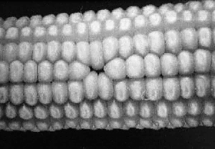
⑵ 晶体缺陷
晶格的不完整部位称晶体缺陷。
实际金属中存在着大量的晶体缺陷，按形状可分三类, 即点缺陷、线缺陷、面缺陷。

Slide 19
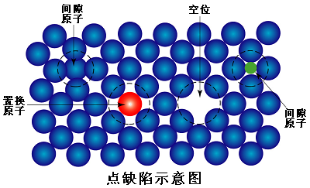
① 点缺陷
空间三维尺寸都很小的缺陷。
空位
间隙原子
置换原子

Slide 20
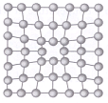
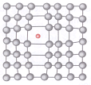
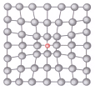
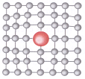
空位：晶格中某些缺排原子的空结点。
间隙原子：挤进晶格间隙中的原子，可以是基体金属原子，也可以是外来原子。
置换原子：取代原来原子位置的外来原子称置换原子。
点缺陷破坏了原子的平衡状态，使晶格发生扭曲，称晶格畸变，从而使强度、硬度提高，塑性、韧性下降。
空位
间隙原子
小置换原子
大置换原子

Slide 21
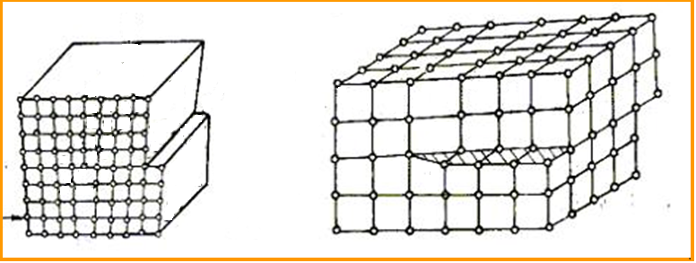
② 线缺陷：晶体中的位错
晶格中一部分晶体相对于另一部分晶体发生局部滑移，滑移面上滑移区与未滑移区的交界线称作位错，包括刃型位错和螺型位错。
刃型位错
螺型位错

Slide 22
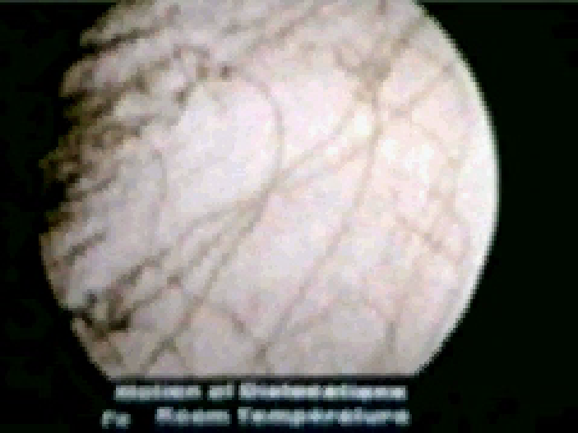
电子显微镜下的位错观察

Slide 23
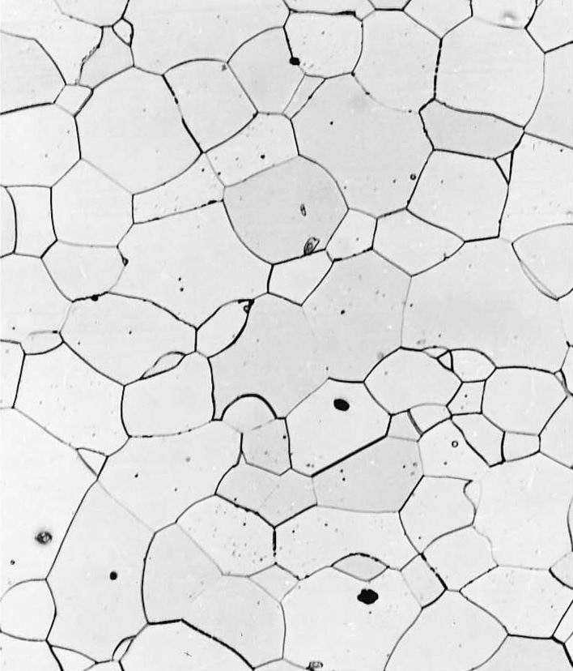
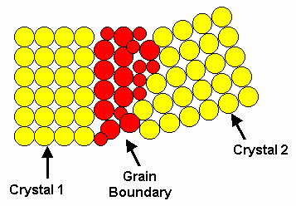
③ 面缺陷—晶界与亚晶界
晶界是不同位向晶粒的过度部位，宽度为5~10个原子间距，位向差一般为20~40°。
亚晶粒是组成晶粒的尺寸很小、位向差也很小(10’ ~2 °)的小晶块。
亚晶界：亚晶粒之间的交界面。

Slide 24
3、合金的晶体结构
合金：由两种或两种以上元素组成的具有金属特性的物质。
组成合金的元素可以全部是金属，也可以是金属与非金属。
组成合金的元素相互作用可形成不同的相。

Slide 25
相：金属或合金中凡成分相同、结构相同，并与其它部分有界面分开的均匀组成部分。
显微组织：在显微镜下观察到的相或各晶粒的形态、数量、大小和分布的组合。
固态合金中的相分为固溶体和金属化合物两类。

Slide 26
⑴ 固溶体
合金中其结构与组成元素之一的晶体结构相同的固相称固溶体，用α、β、γ表示。
与固溶体晶体结构相同的元素称溶剂，其它元素称溶质。
固溶体是合金的重要组成相，实际合金大多是单相固溶体合金或以固溶体为基的合金。

Slide 27

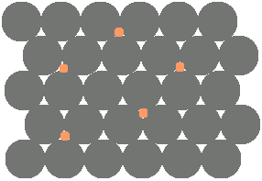
按溶质原子所处位置分为置换固溶体和间隙固溶体。
① 置换固溶体
溶质原子占据溶剂晶格某些结
点位置所形成的固溶体。
② 间隙固溶体
溶质原子嵌入溶剂晶格间隙所
形成的固溶体。
Cu-Ni置换固溶体
Fe-C间隙固溶体

Slide 28
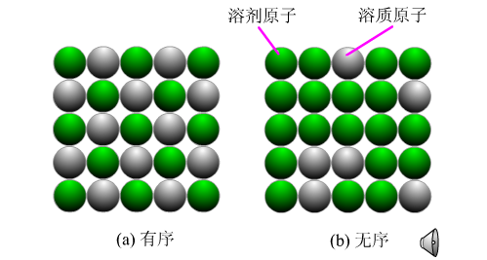
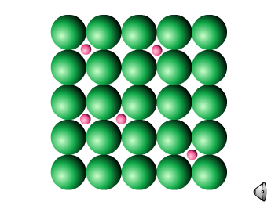
溶质原子呈无序分布的固溶体称无序固溶体；呈有序分布的固溶体称有序固溶体。
间隙固溶体都是无序固溶体。

Slide 29
③ 固溶体的溶解度：溶质原子在固溶体中的极限浓度。
溶解度有一定限度的固溶体称有限固溶体；组成元素无限互溶的固溶体称无限固溶体。
间隙固溶体都是有限固溶体。

Slide 30
④ 固溶体的性能
随溶质含量增加，固溶体的强度、硬度增加，塑性、韧性下降称作固溶强化。
产生固溶强化原因：
溶质原子使晶格发生畸变及对位错的钉扎作用。
与纯金属相比，固溶体的强度、硬度高，塑性、韧性低。
与金属化合物相比，其硬度要低得多，而塑性和韧性则要高得多。

Slide 31
⑵ 金属化合物
合金中其晶体结构与组成元素的晶体结构均不相同的固相称金属化合物。
金属化合物具有较高的熔点、硬度和脆性，并可用分子式表示其组成。
合金中出现金属化合物,可提高其强度、硬度和耐磨性，但降低塑性。

